Slide 1
Economía internacional y retos de política económica en Colombia
Mauricio Reina
Investigador Asociado
FEDESARROLLO
Septiembre 17 de 2015

Slide 2
Contenido
¿De dónde venimos?
¿Dónde estamos?
Entorno internacional
Entorno local
¿Hacia dónde vamos?

Slide 3
El primer trimestre de 2014 marcó el final de un ciclo al alza en la actividad productiva En el 2T de 2015 la economía colombiana creció 3,0%
Fuente: DANE y cálculos Fedesarrollo.

Slide 4
Crecimiento Económico: América Latina
Fuente: Estadísticas oficiales de los Bancos Centrales de cada país.

Slide 5
Colombia: crecimiento del PIB por el lado de la oferta
Fuente: DANE.

Slide 6
Colombia: crecimiento del PIB por el lado de la demanda
Fuente: DANE.

Slide 7
Contenido
¿De dónde venimos?
¿Dónde estamos?
Entorno internacional
Entorno local
¿Hacia dónde vamos?

Slide 8
Crecimiento de Estados Unidos: En agosto se revisó al alza el crecimiento del segundo trimestre de 2,3% a 3,7%, por encima de lo esperado por el mercado (3,2%) Para el año completo 2015 la FED había bajado en julio su estimativo de crecimiento para el año completo de 2,3%-2,7% a 1,8-2,0%
Fuente: Bureau of Economic Analysis, Departamento de Comercio EE.UU. y Federal Reserve.

Slide 9
Crecimiento Económico: Zona Euro Las proyecciones actuales sobre la economía europea son inferiores a las que se tenían a comienzos de este año
País | Crecimiento anual del PIB
 | (%)
 | 2014 | 2015p
Alemania | 1,6 | 1,6
Francia | 0,2 | 1,2
Italia | -0,4 | 0,7
Grecia | 0,8 | 2,5
España | 1,4 | 3,1
Portugal | 0,9 | 1,6
Irlanda | 4,8 | 3,9
Zona Euro | 0,8 | 1,5
Reino Unido | 2,9 | 2,4
Fuente: Eurostats y WEO Julio de 2015.
Notes:
In Europe, a return to growth is not yet a signal of a return
to health. Although labor markets are showing signs of
stabilizing, long-term and youth unemployment remain
endemic, spreading concerns about the potentially perma-
nent employability effects of extended joblessness. At the
same time, significant spare capacity has opened up, con-
tributing to a sharp slide in core inflation (figure 1.4) and
fears that a pernicious debt-deflation cycle could begin.
Banks are holding a rising share of sovereign debt in the
troubled economies and continue to face deleveraging
pressures ahead of asset quality reviews due in 2014. Any
delays in the development of a credible banking union
also carry the potential for a renewed bout of financial
market turmoil or further deleveraging pressures if ade-
quate backstops for the banking sector are not found.

Slide 10
China: marcada desaceleración Crecimiento del PIB y tasa de inflación
Fuente: WEO Julio de 2015 FMI, National Bureau of Labor Statistics of China y Trading Economics.

Slide 11
Desvalorización en el mercado de China en genera incertidumbre sobre el crecimiento Nueva caída pese a la fuerte intervención del gobierno chino para estabilizar la cotización
Fuente: Bloomberg.

Slide 12
País | Crecimiento Anual (%)
 |  |  |  | WEO- FMI
 | 2012 | 2013 | 2014 |  | 2015f | 2016f
Economía Mundial | 2,4 | 3,4 | 3,4 |  | 3,3 | 3,8
Economías desarrolladas | 1,4 | 1,4 | 1,8 |  | 2,1 | 2,4
Estados Unidos | 2,3 | 2,2 | 2,4 |  | 2,5 | 3,0
Zona Euro | -0,7 | -0,4 | 0,8 |  | 1,5 | 1,7
Japón | 1,8 | 1,6 | -0,1 |  | 0,8 | 1,2
Reino Unido | 0,7 | 1,7 | 2,9 |  | 2,4 | 2,2
Economías Emergentes | 4,8 | 5,0 | 4,6 |  | 4,2 | 4,7
Rusia | 3,4 | 1,3 | 0,6 |  | -3,4 | 0,2
China | 7,7 | 7,7 | 7,4 |  | 6,8 | 6,3
América Latina | 2,7 | 2,9 | 1,3 |  | 0,5 | 1,7
Colombia | 4,0 | 4,7 | 4,6 |  | 3,0 | 3,3
Argentina | 0,8 | 3,0 | 0,5 |  | 0,1 | 0,0
Brasil | 1,0 | 2,5 | 0,1 |  | -1,5 | 0,7
Chile | 5,4 | 4,1 | 1,9 |  | 2,5 | 3,1
México | 4,0 | 1,4 | 2,1 |  | 2,4 | 3,0
Perú | 6,0 | 5,8 | 2,4 |  | 3,2 | 4,6
Venezuela | 5,6 | 1,3 | -4,0 |  | -7,0 | -4,0
Fuente: GEP World Bank-Enero 2015, WEO-FMI-Actualización Julio 2015.

Slide 13
Contenido
¿De dónde venimos?
¿Dónde estamos?
Entorno internacional
Entorno local
¿Hacia dónde vamos?

Slide 14
Comercio al por menor sin combustibles se expandió 4,2% en el promedio móvil mayo-julio de 2015
14
Fuente: DANE y Encuesta de Opinión Empresarial - Fedesarrollo.

Slide 15
Los despachos de cemento mantienen cifras favorables aunque inferiores a las de un año atrás
Sin embargo, se observa una reducción en la oferta de vivienda nueva en la primera mitad de 2015
Tendencias de oferta y demanda del mercado de vivienda*
Fuente: DANE y Departamento de Estudios Económicos de Camacol.
*Promedios móviles a 3 meses

Slide 16
16
Evolución de la producción industrial: ¿tocó fondo?
La confianza de los industriales se mantiene en terreno positivo en lo corrido de 2015
Fuente: Encuesta de Opinión Empresarial - Fedesarrollo.

Slide 17
17
En agosto, el ICC completó dos meses consecutivos de deterioro y se ubicó en terreno negativo, resultado que no se observaba desde abril de 2009
Fuente: Encuesta de Opinión del Consumidor- Fedesarrollo.

Slide 18
18
La confianza del consumidor ha bajado principalmente en respuesta a una percepción más negativa de las condiciones presentes y futuras del país
Fuente: Encuesta de Opinión del Consumidor- Fedesarrollo.

Slide 19
Factores de volatilidad
El consumo de bienes durables es más sensible a los cambios en el ciclo económico
Fuente: DANE y cálculos propios.

Slide 20
20
Desagregando por nivel socioeconómico se observa que la disposición a comprar bienes durables y vivienda ha caido fuertemente en los estratos medio y alto
Fuente: Encuesta de Opinión del Consumidor- Fedesarrollo.

Slide 21
El desempleo en 2014 fue el más bajo en los últimos 14 años (9,1%) La tasa de desempleo se redujo en 0,5 pp en julio frente al mismo mes en 2014
Fuente: DANE.

Slide 22
La inflación se acelera en lo corrido de 2015
Resultado principalmente de los precios de alimentos
En agosto de 2015 se ubica en 4,74%
Nivel medio = 3%
Nota: La tasa de inflación básica hace referencia a la Núcleo 20.
Fuente: Banco de la República.
Notes:
En lo corrido del año hasta septiembre de 2012, la producción real del sector fabril,
sin incluir trilla de café, aumentó 0,7% respecto a igual período de 2011. Al interior
del conjunto industrial, 22 de los 48 subsectores registraron incremento en su
producción, entre los que sobresalen por sus mayores contribuciones a la variación
total del sector, las industrias de confecciones (17,9%), hierro y acero (17,4%),
elaboración de bebidas (6,4%), producción de carne y pescado (7,5%) y productos
lácteos (7,8%). Estos subsectores aportaron en conjunto 1,9 puntos porcentuales a la
variación total.
La correlación simple entre el índice de Confianza Industrial es de 0,80

Slide 23
Inflación por componentes
La depreciación del peso ha presionado el precio de los bienes transables
Si bien la inflación se aceleró en el primer semestre del año por los altos precios de los alimentos, esto comenzó a revertirse en mayo
Fuente: Banco de la República.

Slide 24
Tasas de interés
Agosto 2009 – Agosto 2015
Fuente: Banco de la Repúbllica.

Slide 25
Contenido
¿De dónde venimos?
¿Dónde estamos?
Entorno internacional
Entorno local
¿Hacia dónde vamos?

Slide 26
Petróleo: en el segundo trimestre se había presentado una recuperación de cerca de 10 dólares por barril y una relativa estabilización Esto se revirtió en julio y agosto, por presiones tanto de oferta como de demanda
Evolución precio del petróleo
-58,4%
-58,7%
Fuente: U.S. Energy Information Aministration (EIA).

Slide 27
Preocupaciones con la caída en el precio del petróleo
Impacto sobre el crecimiento del PIB
Impacto sobre las cuentas externas
Impacto fiscal
Impacto sobre inflación tras depreciación del peso

Slide 28
Precios de equilibrio en EE.UU Según Cuenca de Esquisto

Slide 29
La producción de petróleo en E.U. empieza a ceder
Reducción de CAPEX en empresas petroleras en Estados Unidos
Caída en las plataformas de perforación
Caída en las solicitud de permisos de exploración
Fuente: S&Ps. Global Corporate Capital Expenditure Survey 2015.

Slide 30
La producción de petróleo en E.U. empieza a ceder
Reducción de CAPEX en empresas petroleras en Estados Unidos
Caída en las plataformas de perforación
Caída en las solicitud de permisos de exploración
Caída del 55.7% en 8 meses*
Fuente: EIA. Drilling Productivity Report (Julio 2015) *Entre octubre de 2014 y junio de 2015.

Slide 31
La producción de petróleo en E.U. empieza a ceder
Reducción de CAPEX en empresas petroleras en Estados Unidos
Caída en las plataformas de perforación
Caída en las solicitud de permisos de exploración
Reducción del 50% en los últimos meses

Slide 32
Producción y exploración en Estados Unidos
Fuente: Baker Hughes, EIA – Short Term Energy Outlook (Agosto 2015)

Slide 33
La producción en Estados Unidos empieza a ceder
Fuente: EIA – Short Term Energy Outlook (Julio y Agosto 2015)

Slide 34
Presiones de oferta La EIA estima que para la segunda mitad de 2015 la sobreoferta de crudo estaría cercana a los 800 mil bdp
Producción de crudo OPEP
(Millones de barriles diarios)
 | Junio 2015 | Julio 2015 | Agosto 2015 | Capacidad Sostenible
Argelia | 1.1 | 1.1 | 1.1 | 1.14
Angola | 1.79 | 1.8 | 1.75 | 1.8
Ecuador | 0.54 | 0.57 | 0.57 | 0.57
Irán | 2.80 | 2.80 | 2.80 | 3.60
Irak | 4.3 | 4.25 | 4.18 | 4
Kuwait | 2.50 | 2.50 | 2.5 | 2.82
Libia | 0.41 | 0.4 | 0.36 | 0.5
Nigeria | 1.80 | 1.80 | 1.90 | 1.92
Qatar | 0.68 | 0.68 | 0.68 | 0.7
Arabia Saudita | 10.2 | 10.25 | 10.30 | 12.34
E.A.U. | 2.7 | 2.7 | 2.7 | 2.94
Venezuela | 2.40 | 2.40 | 2.40 | 2.49
Total OPEP | 31.22 | 31.25 | 31,24 | 34.82
Fuente: EIA. Short Term Energy Outlook

Slide 35
Acuerdo nuclear con Irán Impacto de mediano plazo
En junio Irán produjo 2,85 millones de bdp (8,8% de la producción total de la OPEP en ese mes)
De acuerdo con el ministro de petróleo de Irán, el país puede incrementar sus exportaciones de crudo en 500 mil bdp en el momento en que las sanciones sean retiradas y en otros 500 mil bdp en los siguientes seis meses
Si bien Irán es actualmente el cuarto país con mayores reservas petroleras probadas (157,8 billones de barriles), construir la infraestructura necesaria para aumentar su capacidad de explotación requiere inversiones hacia mediano plazo

Slide 36
Acuerdo nuclear con Irán Impacto de mediano plazo
Las mayores presiones sobre el mercado petrolero en el corto plazo provienen de los cerca de 30 millones de barriles, que poseen dentro de los activos congelados con las sanciones, que estarían disponibles relativamente rápido (Bank of América Corp.)
Las sanciones se mantendrán hasta que el reporte de diciembre de la Internacional Atomic Energy Agency muestre que Irán cumplió con los compromisos pactados dentro del acuerdo
De acuerdo con la EIA, el aumento en la oferta de crudo de Irán puede reducir en cerca de 5 a 15 dólares por barril el precio del petróleo que se tiene estimado para 2016 (62 dólares WTI y 67 dólares Brent)

Slide 37
Cambios en la proyección de precios para el próximo cuatrienio
Fuente: Cálculos Fedesarrollo.

Slide 38
Cambios recientes en la proyección de producción de petróleo
Fuente: Cálculos Fedesarrollo.

Slide 39
La caída del precio del petróleo se ve reflejada en un sistemático deterioro en el saldo entre exportaciones e importaciones desde el año 2014
Fuente: Banco de la República y Cálculos Fedesarrollo.

Slide 40
Así mismo, la Cuenta Corriente se deteriora
El déficit de bienes y servicios se incrementa por las menores exportaciones petroleras
El déficit de renta factorial cae, por cuenta de menor remisión de utilidades
Transferencias aumentan ligeramente por el efecto de una recuperación de Estados Unidos
Fuente: DANE y Modelo de equilibrio General Fedesarrollo.

Slide 41
En lo corrido del año a julio, la Inversión Extranjera Directa se redujo en USD2.1 billones frente al mismo periodo de 2014
La financiación de un déficit corriente de la Balanza de Pagos constituye un reto importante cuando se espera una caída en la inversión extranjera
Inversión Extranjera Directa según Balanza Cambiaria
Acumulado enero-julio en millones de USD
Fuente: Balanza Cambiaria - Banco de la República.

Slide 42
Así mismo, la inversión de portafolio se ha reducido sustancialmente frente a lo observado en 2013 Expectativa de aumento de tasas por parte de la FED y bajas perspectivas para los países emergentes
Fuente: Banco de la República.

Slide 43
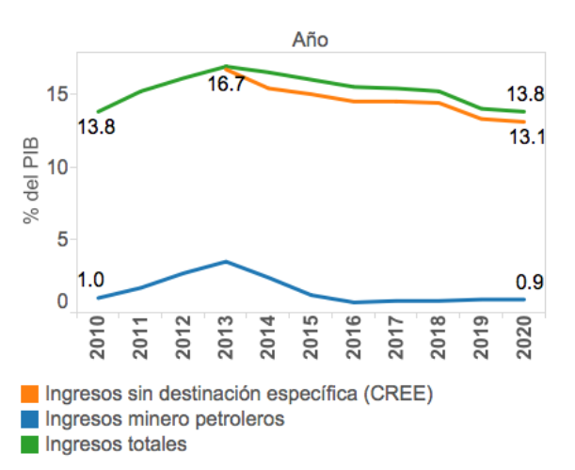
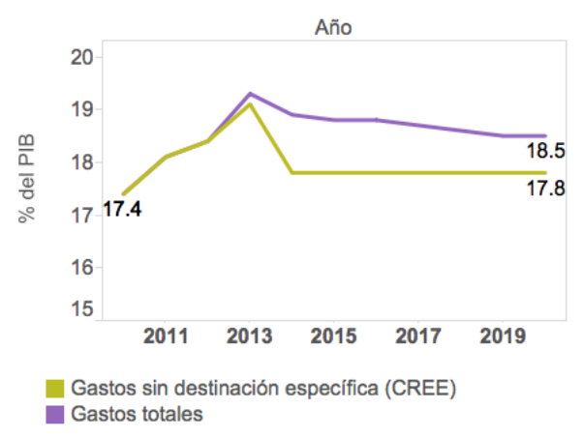
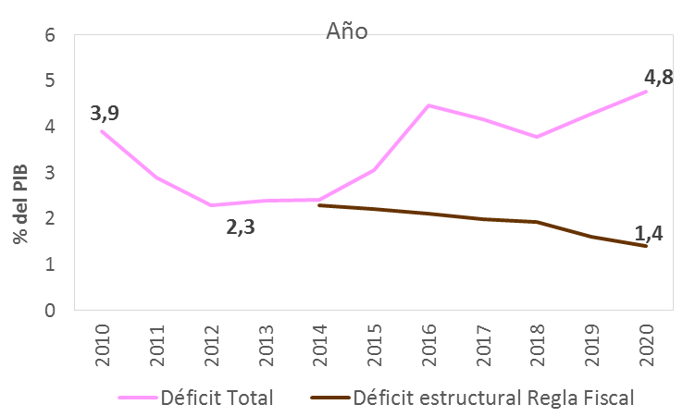
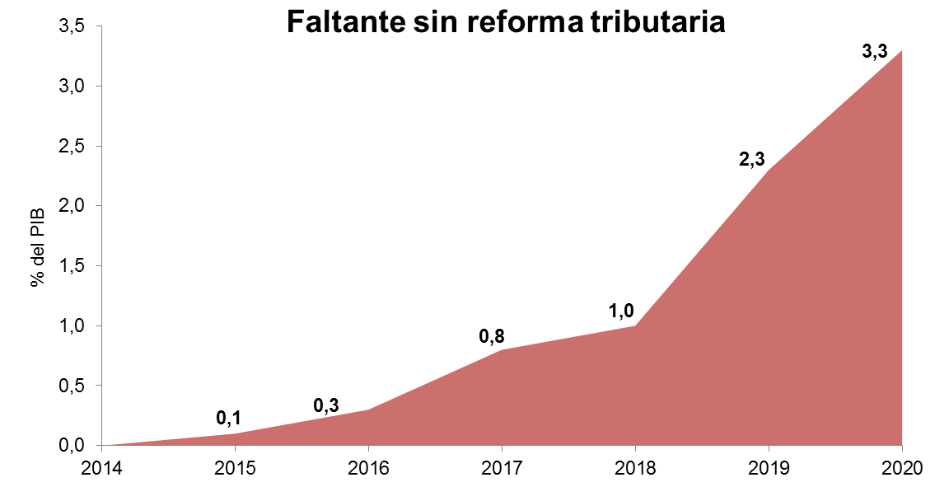
Estimación faltante ingresos sin reforma tributaria manteniendo el nivel de gasto de 2014 (muy inferior al de 2013)
3,5
3,5
Fuente: Cálculos y estimaciones de Fedesarrollo.

Slide 44
La tasa de cambio alcanza hoy niveles no observados desde finales del año 2003
Fuente: Banco de la República.

Slide 45
Y evolucionará de acuerdo con el panorama internacional y condiciones de financiación del déficit en Cuenta Corriente Sobre ello la incertidumbre es grande
Referendo Grecia
Fuente: Banco de la República.
Notes:
Referendo Grecia 5 julio
Acuerdo Grecia 12-13 julio
Acuerdo nuclear 14 julio
Caída bolsa China 4 Julio
Segunda caída 27 julio

Slide 46
Pese a la alta volatilidad de la tasa de cambio las empresas no han incrementado la utilización de instrumentos de cobertura frente al riesgo cambiario Sin embargo, dentro de los instrumentos utilizados han ganado participación los forward de compra
¿Ha utilizado instrumentos derivados de tasa de cambio en los últimos 12 meses?
Operaciones de cobertura de riesgo cambiario
Fuente: Encuesta de Opinión Empresarial – Módulo de riesgo cambiario. Fedesarrollo.

Slide 47
Percepción de riesgo cambiario Las empresas colombianas mantienen una relativa baja exposición a la volatilidad de la tasa de cambio
Ingresos denominados en dólares
Egresos denominados en dólares
Fuente: Encuesta de Opinión Empresarial – Módulo de riesgo cambiario. Fedesarrollo.

Slide 48
Principales razones por las cuales no se utilizan estos instrumentos Cabe resaltar que frente a 2014, la percepción de que el Banco de la República intervendrá en el mercado cambiario ha aumentado
Motivos por los cuales las empresas no usan derivados
Fuente: Encuesta de Opinión Empresarial – Módulo de riesgo cambiario. Fedesarrollo.

Slide 49
La proyección básica de Fedesarrollo implica una desaceleración en 2015 y 2016 frente a ritmos superiores al 4,5% en los años precedentes
Año | 2014 | 2015 | 2016 | 2017 | 2018
PIB | 4,6% | 3,0% | 3,0% | 4,0% | 4,4%
Sectores productivos
AGROPECUARIO | 2,3% | 3,0% | 2,6% | 3,4% | 3,3%
MINERÍA | -0,2% | 0,6% | -3,6% | -2,5% | -2,5%
CONSTRUCCIÓN | 9,9% | 4,7% | 7,0% | 7,5% | 7,8%
INDUSTRIA | 0,2% | 0,0% | 4,0% | 4,5% | 4,6%
OTROS | 4,6% | 3,5% | 3,4% | 4,3% | 4,7%
Fuente: Fedesarrollo.

Slide 50
En el segundo trimestre de 2015, la economía colombiana creció 3,0 % con relación al mismo trimestre del 2014, jalonada por el sector de construcción, minería y comercio
Año | 2T-2015 | 2015 | 2016
PIB | 3,0% | 3,0% | 3,0%
Sectores productivos
AGROPECUARIO | 2,5% | 3,0% | 2,6%
MINERÍA | 4,2% | 0,6% | -3,6%
CONSTRUCCIÓN | 8,7% | 4,7% | 7,0%
INDUSTRIA | -1,3% | 0,0% | 4,0%
OTROS | 2,9% | 3,5% | 3,4%
Auge de minerales no metálicos, principalmente esmeraldas
Tanto obras civiles como edificaciones crecieron significativamente, en particular edificaciones no residenciales
Fuente: Fedesarrollo.

Slide 51
La economía colombiana creció 3,0 % con relación al mismo trimestre del 2014
El sector de la economía que explica el crecimiento del 3,0 % es el de la construcción, con un 8,7 %, seguido de explotación de minas y canteras con un 4,2 %. En tercer lugar, con un 3,8%, está el comercio
El caso de la construcción, que creció 8,7 %, se explica por el aumento de obras de ingeniería civil en 8,4 % y de edificaciones en 9,1 %. En particular, dentro de esta última, el ascenso se debe a la mayor cantidad de edificaciones no residenciales con 19,6 %, en contraste con las residenciales que decrecieron 0,6% anual
En el caso de explotación de minas y canteras, que obtuvo un crecimiento (variación anual) de 4,2%, se explica fundamentalmente por el auge de los metales no metálicos: esmeraldas (96,4 %)
Para el caso del sector agropecuario, con una variación de 2,5%, se debe a la producción de café pergamino y la renovación de las exportaciones cafeteras, aunque este último ítem muy probable decaiga con la entrada en vigencia de la producción de Brasil
El sector más afectado es la industria manufacturara con (-1,3%), el cual muestra un incremento en las industrias asociadas al café, como productos de café y trilla (18,7 %), pero decrecimientos en términos generales para el resto de subsectores

Slide 52
La proyección básica de Fedesarrollo implica una desaceleración en 2015 y 2016 frente a ritmos superiores al 4,5% en los años precedentes
Año | 2T-2015 | 2015 | 2016
PIB | 3,0% | 3,0% | 3,0%
Sectores productivos
AGROPECUARIO | 2,5% | 3,0% | 2,6%
MINERÍA | 4,2% | 0,6% | -3,6%
CONSTRUCCIÓN | 8,7% | 4,7% | 7,0%
INDUSTRIA | -1,3% | 0,0% | 4,0%
OTROS | 2,9% | 3,5% | 3,4%
Si bien la producción de petróleo se mantiene, se espera una menor producción de carbón
La reducción presupuestal del gobierno se vería compensada por una mayor ejecución regional debido al ciclo político
Lenta reacción de las exportaciones ante la depreciación del peso
Fuente: Fedesarrollo.

Slide 53
El sector de la construcción se vería afectado por la disminución en la inversión pública, producto del aplazamiento del gasto, lo cual se compensaría de manera parcial por una mayor ejecución de proyectos regionales (explicada por el ciclo político)
Pese a que esperamos que la producción de petróleo se mantenga en un millón de barriles diarios en lo que resta del año, una menor producción de carbón contribuiría con el bajo desempeño del sector
La industria seguira afectada por el mayor costo de insumos importados por una depreciación del tipo de cambio, mientras el impulso a las exportaciones industriales no se materializara en 2015.
Pese a que se espera que la puesta en marcha de la Refinería de Cartagena se lleve a cabo parcialmente en los últimos meses del año, la contribución sobre el crecimiento de la industria se vería en el 2016
El pronóstico del sector de comercio para este año fue igualmente corregido a la baja, desde 3,2% en la edición anterior hasta 2,8%, debido a una menor demanda local.

Slide 54
La proyección básica de Fedesarrollo implica una desaceleración en 2015 y 2016 frente a ritmos superiores al 4,5% en los años precedentes
Año | 2T-2015 | 2015 | 2016
PIB | 3,0% | 3,0% | 3,0%
Sectores productivos
AGROPECUARIO | 2,5% | 3,0% | 2,6%
MINERÍA | 4,2% | 0,6% | -3,6%
CONSTRUCCIÓN | 8,7% | 4,7% | 7,0%
INDUSTRIA | -1,3% | 0,0% | 4,0%
OTROS | 2,9% | 3,5% | 3,4%
Impacto de los proyectos 4G y fomento de vivienda
Entrada en funcionamiento de la refinería de Cartagena + devaluación
Fuente: Fedesarrollo.

Slide 55
Teniendo en cuenta los supuestos anteriormente expuestos, en Fedesarrollo esperamos un crecimiento que parte de 3,0% y converge a 4,4% en los próximos cuatro años
El sector minero sería uno de los de menor dinamismo en los próximos años, ya que la producción de petróleo se vería afectada por la menor inversión en exploración y la recuperación del precio podría ser más lenta de lo previsto
Para la industria, la entrada en funcionamiento de la Refinería de Cartagena a finales de 2015 tendrá un impacto pleno en 2016, año a partir del cual el sector mostraría tasas de expansión más dinámicas a las registradas en 2014. Según cálculos del Banco de la República esto tendría un impacto de 0,8 pp y 6,1 pp en el PIB de la industria para 2015 y 2016
La construcción se mantendría como el principal motor de crecimiento de la economía colombiana en el mediano plazo, debido en gran medida a los proyectos de infraestructura 4G y a las políticas gubernamentales enfocadas hacia este sector
A finales de 2016 se inauguraría la planta de sacrificio de La Fazenda que tendría un impacto en la producción del sector agropecuario

Slide 56
La crisis actual
Económica
Crecimiento
Sector externo
Finanzas públicas
Proceso de paz, polarización política

Slide 57
Principales ganadores y perdedores de la crisis
Ganadores | Perdedores
Devaluación Sectores exportadores Sectores que compiten con importaciones Multinacionales con costos en pesos e ingresos en dólares | Devaluación Importadores Empresas con costos en dólares e ingresos en pesos Empresas con deudas en dólares

Slide 58
Principales ganadores y perdedores de la crisis
Ganadores | Perdedores
Devaluación Sectores exportadores Sectores que compiten con importaciones Multinacionales con costos en pesos e ingresos en dólares Menor crecimiento Productos de primera necesidad Sustitutos de productos caros | Devaluación Importadores Empresas con costos en dólares e ingresos en pesos Empresas con deudas en dólares Menor crecimiento Bienes durables Bienes semidurables

Slide 59
Principales ganadores y perdedores de la crisis
Ganadores | Perdedores
Devaluación Sectores exportadores Sectores que compiten con importaciones Multinacionales con costos en pesos e ingresos en dólares Menor crecimiento Productos de primera necesidad Sustitutos de productos caros Reforma tributaria Potencial reducción impuestos empresas | Devaluación Importadores Empresas con costos en dólares e ingresos en pesos Empresas con deudas en dólares Menor crecimiento Bienes durables Bienes semidurables Reforma tributaria Productos con IVA Dividendos Personas Retraso Tercera Ola 4G

Slide 60
Economía internacional y retos de política económica en Colombia
Mauricio Reina
Investigador Asociado
FEDESARROLLO
Septiembre 16 de 2015

Slide 61
Encuesta Gallup

Slide 62
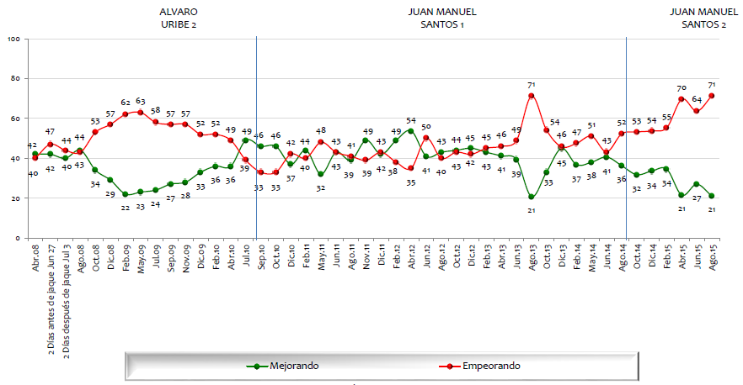
¿Considera usted que la economía en Colombia está mejorando o empeorando?
Nota: Base 600 entrevistados, error 4% - Las cifras están expresadas en porcentaje.
Fuente: Gallup POLL-Colombia junio 2015.

Slide 63
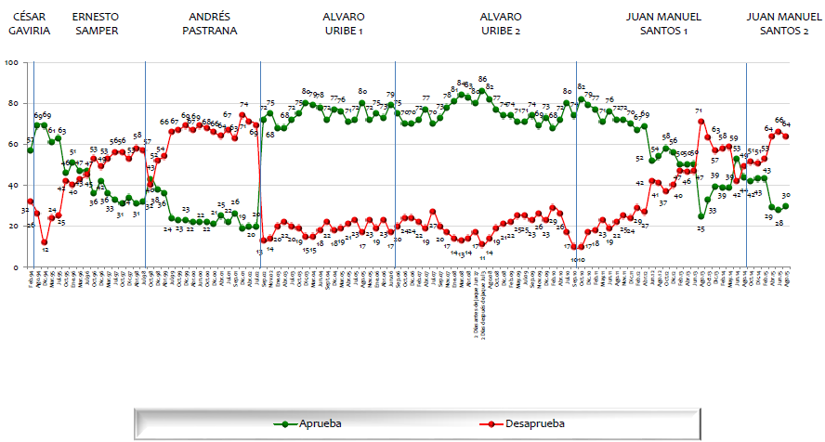
En general, ¿usted aprueba o desaprueba la forma como ____ se está desempeñando en su labor como Presidente de Colombia?
Nota: Base 1200 entrevistados, error 3% - Las cifras están expresadas en porcentaje.
Fuente: Gallup POLL-Colombia junio 2015.

Slide 64
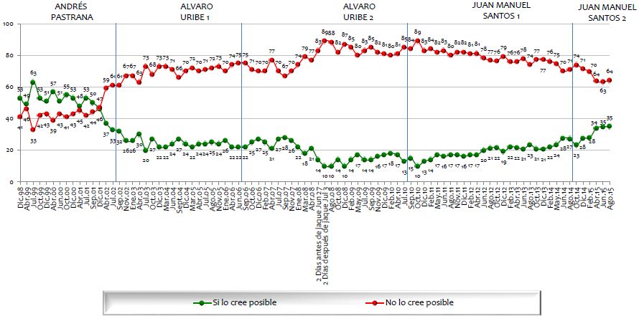
¿Cree usted posible que la guerrilla colombiana llegue algún día a tomarse el poder por la fuerza?
Nota: Base 600 entrevistados, error 4% - Las cifras están expresadas en porcentaje.
Fuente: Gallup POLL-Colombia junio 2015.

Slide 65
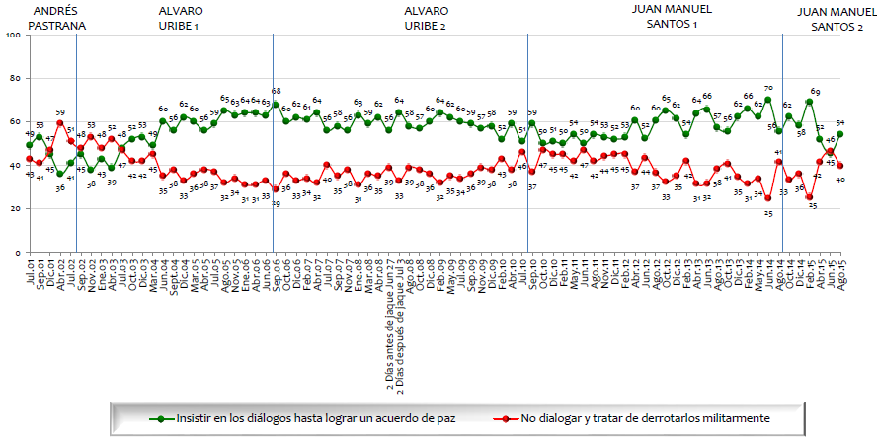
¿Cuál cree usted que es la mejor opción para solucionar el problema de la guerrilla en Colombia?
Nota: Base 600 entrevistados, error 4% - Las cifras están expresadas en porcentaje.
Fuente: Gallup POLL-Colombia junio 2015.

Slide 66
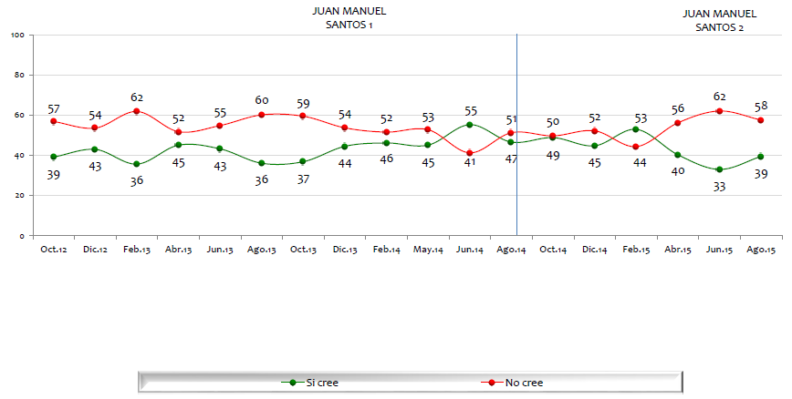
¿Cree usted que en esta oportunidad se llegará a un acuerdo que ponga fin al conflicto armado con las FARC, o no?
Nota: Base 600 entrevistados, error 4% - Las cifras están expresadas en porcentaje.
Fuente: Gallup POLL-Colombia junio 2015.

Slide 67
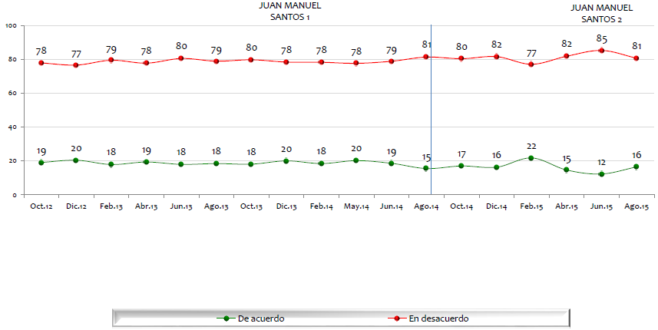
Está usted de acuerdo o en desacuerdo con que los miembros de las FARC, una vez hayan dejado las armas, puedan participar en política sin tener que pagar cárcel?
Nota: Base 600 entrevistados, error 4% - Las cifras están expresadas en porcentaje.
Fuente: Gallup POLL-Colombia junio 2015.

Slide 68
Producción industrial y tasa de penetración de importaciones
Penetración de importaciones
Nota: TPI= (Importaciones/Consumo Aparente) x 100. Consumo Aparente (CA) = Producción + Importaciones – Exportaciones.
Fuente: DANE. Cálculos ANDI y Fedesarrollo.

Slide 69
Producción industrial y tasa de apertura exportadora
Apertura exportadora
Producción*
Nota: TAE = (Exportaciones/Producción)x 100.
Fuente: DANE. Cálculos ANDI y Fedesarrollo.

Slide 70
Para 2015 se espera que el deterioro más grande en el saldo de Cuenta Corriente se presente en Colombia
Fuente: Banco central de cada país y LatinFocus Consensus Forecast.

Slide 71
Evolución de las reservas internacionales
Fuente: LatinFocus Consensus Forecast.

Slide 72
Las principales monedas de América Latina se han depreciado significativamente desde mediados de 2014
Fuente: Pacific Exchanfe Rates.

